Slide 1
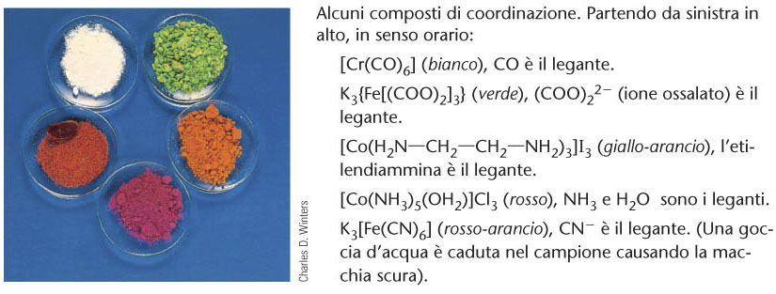
Il colore dei composti di coordinazione

Slide 2
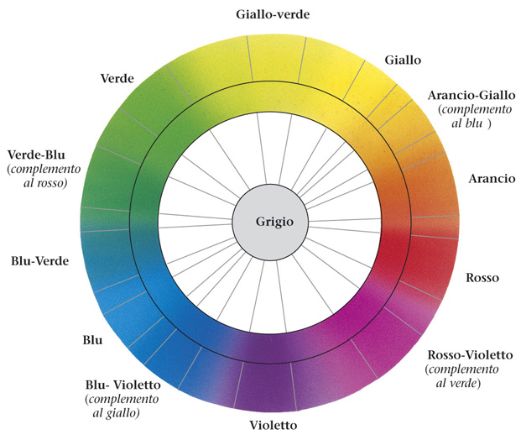
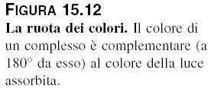
La ruota dei colori

Slide 3
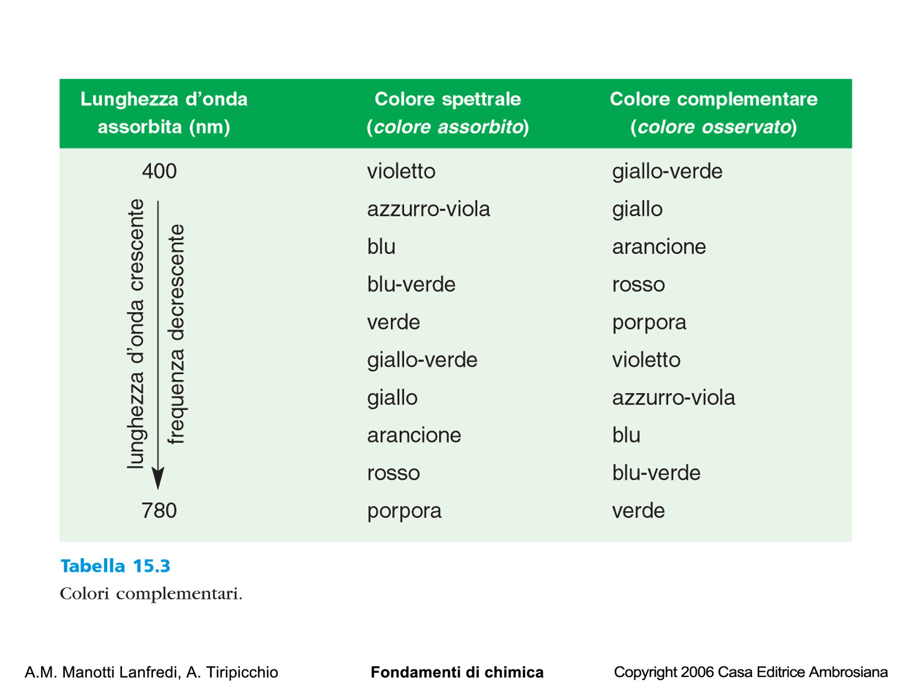

Slide 4
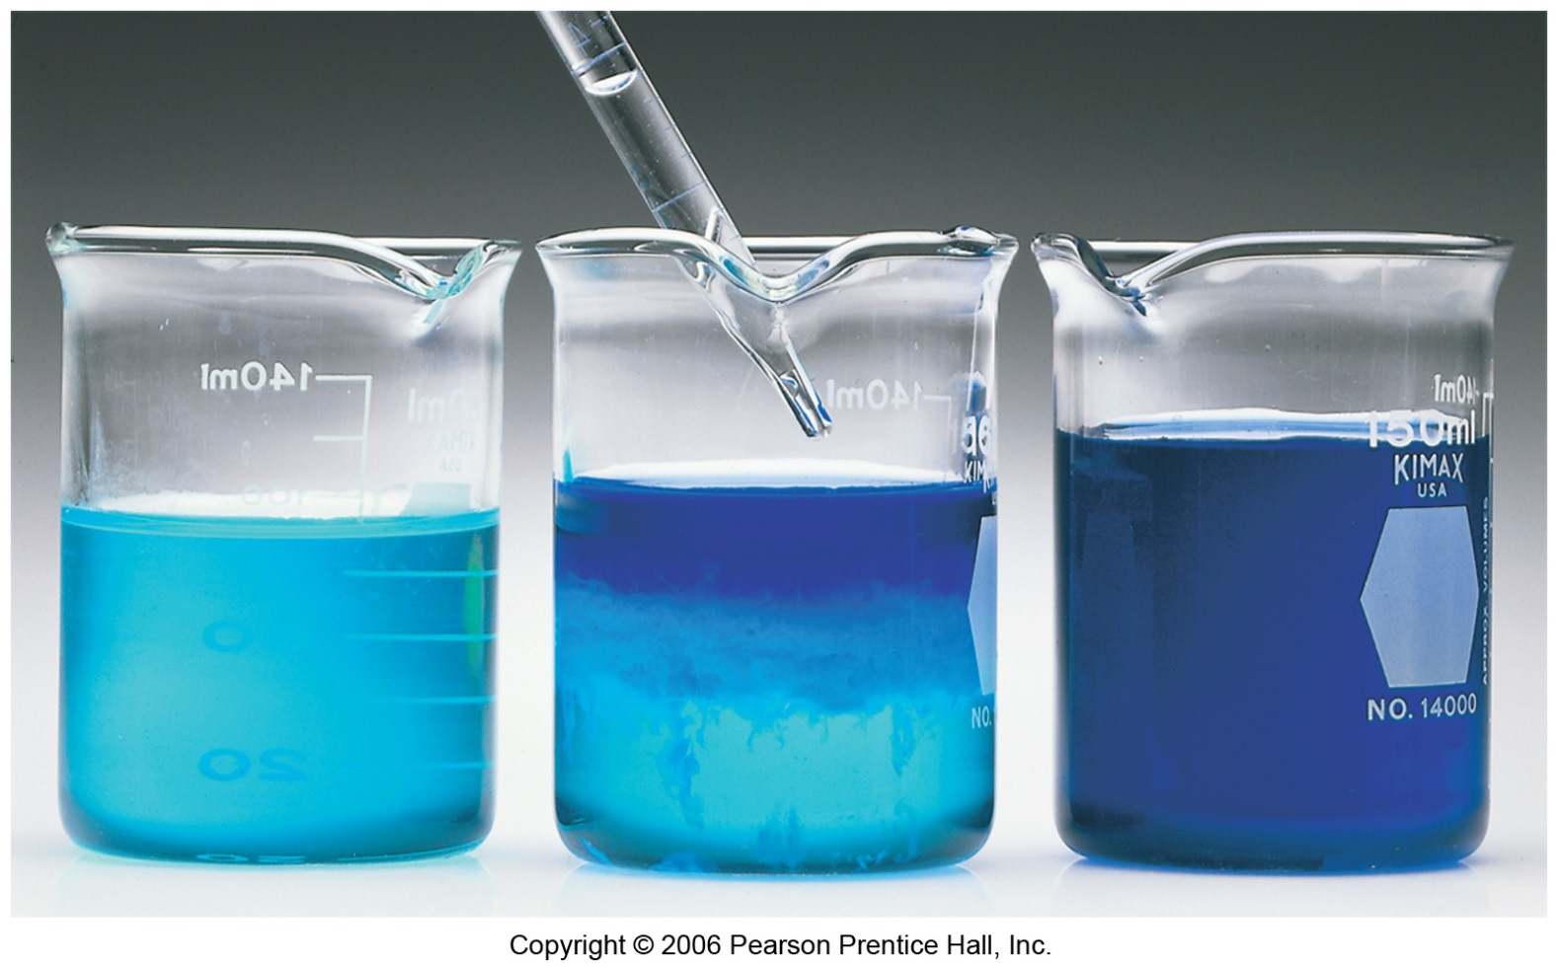
Complessi metallici e colore
Perchè leganti uguali e metalli diversi, oppure metalli uguali e leganti diversi, hanno colori diversi?
L’aggiunta di NH₃ al complesso Cu(H₂O)₆²⁺ cambia colore
alla soluzione per la formazione del complesso Cu(NH₃)₄²⁺
Notes:
Figure: 24-22
Title:
Effect of ligands on color.
Caption:
An aqueous solution of CuSO₄ is pale blue because of [Cu(H₂O)₄]²⁺ (left). When NH₃(aq) is added (middle and right), the deep blue [Cu(NH₃)₄]²⁺ ion forms.

Slide 5
Proprietà spettroscopiche dei complessi
Molti composti di coordinazione sono colorati.
Il Blu di Prussia è stato usato come pigmento per più di 200 anni (si usa ancora per inchiostri blu): è un polimero di coordinazione di Fe(II) e Fe(III) coordinati ottaedricamente da cianuri.
Molte pietre preziose hanno colori dovuti alla presenza di ioni di metalli incorporati, come lo smeraldo, verde per la presenza di piccole quantità di Cr(III) nel berillo Be₃Al₂Si₆O₁₈.
Il colore rosso del sangue è dovuto al complesso del ferro nell’emoglobina.
Il colore vivace dei composti di coordinazione dei metalli di transizione è molto spesso relazionato a transizioni elettroniche tra orbitali d.

Slide 6
Fattori che determinano le proprietà spettroscopiche dei complessi
La configurazione elettronica dello ione
La geometria di coordinazione
Le caratteristiche dei leganti che coordinano lo ione

Slide 7
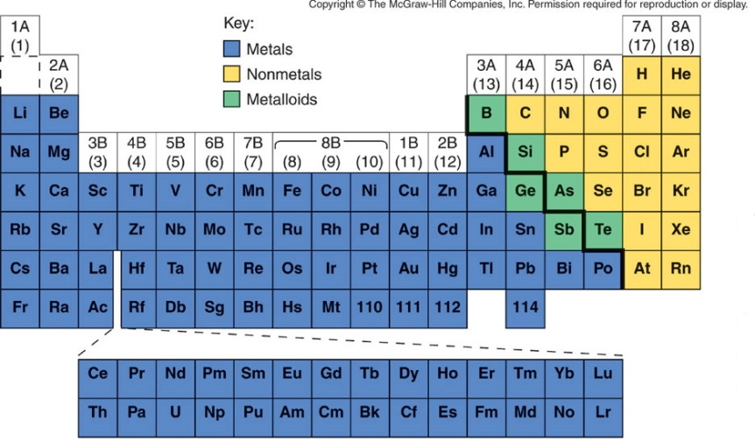
Stato di ossidazione: Numero di elettroni di valenza
1): quanti sono gli ellettroni di valenza del metallo?
- si contano le colonne della tavola periodica
e.g. Mn = 7 elettroni Cu = 11 elettroni
2): quanti elettroni sono stati persi?
- stato di ossidazione
e.g. Mn(VII) = 7 elettroni persi Cu(II) = 2 elettroni persi
3): quanti elettroni sono rimasti?
- la differenza
e.g. Mn(VII) = 7 - 7 = no elettroni d, d⁰ Cu(II) = 11 - 2 = 9 elettroni d = d⁹
Regola: Gli elettroni degli orbitali s sono i primi che vengono persi
Nei metalli di transizione gli elettroni di valenza sono elettroni negli orbitali d

Slide 8
Quanti elettroni d?
1 2
3 4 5 6 7 8 9 10 11 12
O
O
2-
en =
ox =
H₂N
NH₂
O ⁻
O⁻
complesso carica di L carica di M elettroni d
[Cr₂O₇]²⁻ -2 +6 d⁰
[MnO₄]⁻ -2 +7 d⁰
[Ag(NH₃)₂]⁺ 0 +1 d¹⁰
[Ti(H₂O)₆]³⁺ 0 +3 d¹
[Co(en)₃]³⁺ 0 +3 d⁶
[PtCl₂(NH₃)₂] -1, 0 +2 d⁸
[V(CN)₆]⁴⁻ -1 +2 d³
[Fe(ox)₃]³⁻ -2 +3 d⁵

Slide 9
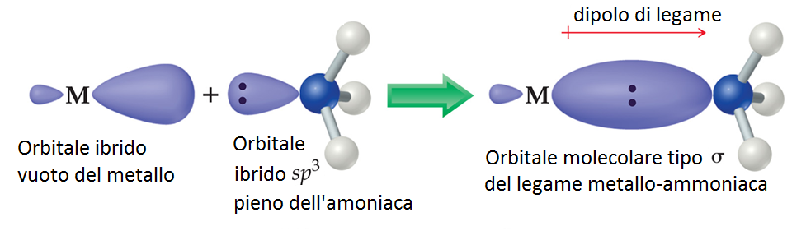
Teoria del campo cristallino
Descrive i composti di coordinazione, ne spiega le proprietà spettroscopiche (es. il colore) e quelle magnetiche
Modello di legame metallo/legante.
Le coppie di elettroni provengono dal legante
Assunzione: interazione puramente elettrostatica.
Legame molto polarizzato
Notes:
Figure: 24-27
Title:
Metal-ligand bond formation.
Caption:
The ligand, which acts as a Lewis base, donates charge to the metal via a metal hybrid orbital. The bond that results is strongly polar, with some covalent character. It is often sufficient to assume that the metal-ligand interaction is entirely electrostatic in character, as is done in the crystal-field model.

Slide 10
Teoria del campo cristallino
La teoria prevede che l’interazione tra metallo e leganti sia puramente elettrostatica
Metallo è costituito da un nucleo carico positivamente circondato da elettroni negli orbitali d
Leganti che circondano lo ione metallico sono visti come cariche negative puntiformi
Quando i leganti si avvicinano allo ione metallico interagiscono con gli elettroni d del metallo

Slide 11
fra gli assi cartesiani a 45°
lungo gli assi cartesiani
Notes:
Figura 3

Slide 12
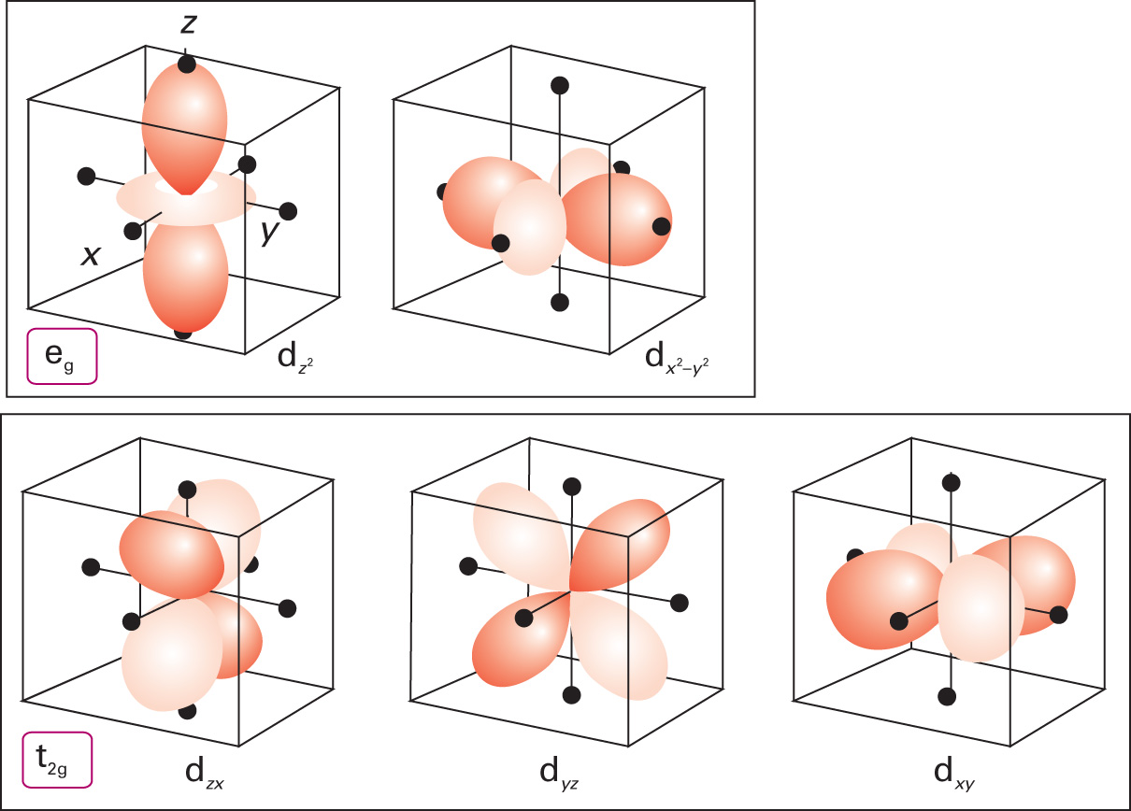

Slide 13
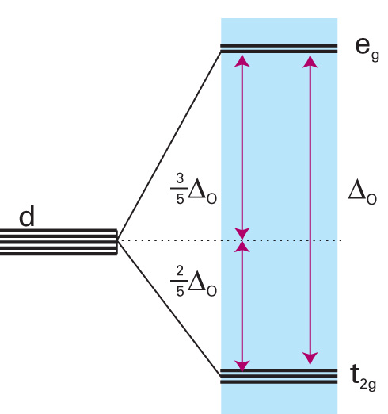
Campo cristallino
ottaedrico
Intorno
sferico
Il baricentro resta inalterato
e_{g}
energia
d_{x2-y2} d_{z2}
Δ_{o}
Ione metallico in un campo cristallino sferico
t_{2g}
d_{xy} d_{xz} d_{yz}
Ione metallico in un campo cristallino ottaedrico
d_{xy} d_{xz} d_{yz}
d_{x2-y2} d_{z2}
Ione metallico libero
Notes:
Figura 4

Slide 14
Δ_{O} dipende dalla forza del legante:
Legante a campo debole
Legante a campo forte
e_{g}
energia
e_{g}
d_{x2-y2} d_{z2}
d_{x2-y2} d_{z2}
Δ_{o}
Δ_{o}
t_{2g}
d_{xy} d_{xz} d_{yz}
t_{2g}
d_{xy} d_{xz} d_{yz}
I⁻ < Br⁻ < SCN⁻ < Cl⁻ < F⁻ < OH⁻ < H₂O < NH₃ < en < phen< CN⁻< CO
Forza del legante

Slide 15
Il valore di Δ_{o} dipende anche dallo ione metallico
Mn²⁺< Ni²⁺< Co²⁺< Fe²⁺< V²⁺< Fe³⁺< Co³⁺< Mo³⁺< Rh³⁺< Ru³⁺< Pd⁴⁺< Ir³⁺
Δ_{o} :
aumenta con lo stato di ossidazione del metallo (es. Fe e Co). Fe³⁺ è più piccolo e le distanze metallo-legante sono minori e quindi le interazioni sono più forti
aumenta scendendo lungo un gruppo (es Co, Rh, Ir). A parità di carica, le dimensioni dei 4d e dei 5d sono maggiori di quelle dei 3d e quindi anche le interazioni con i leganti sono maggiori.

Slide 16
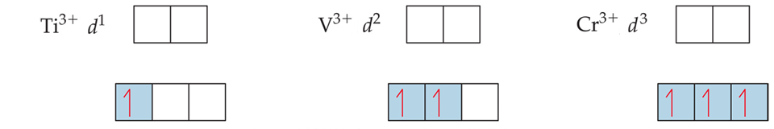
Configurazione elettronica di alcuni ioni
complessi ottaedrici

Slide 17
Configurazioni elettroniche di un complesso allo stato fondamentale
Ti³⁺ Ti²⁺ V²⁺ Cr²⁺ Fe³⁺ Fe²⁺ Co²⁺ Ni²⁺ Cu²⁺ Zn²⁺
Alto spin
d¹ d² d³ d⁴ d⁵ d⁶ d⁷ d⁸ d⁹ d¹⁰
Basso spin

Slide 18
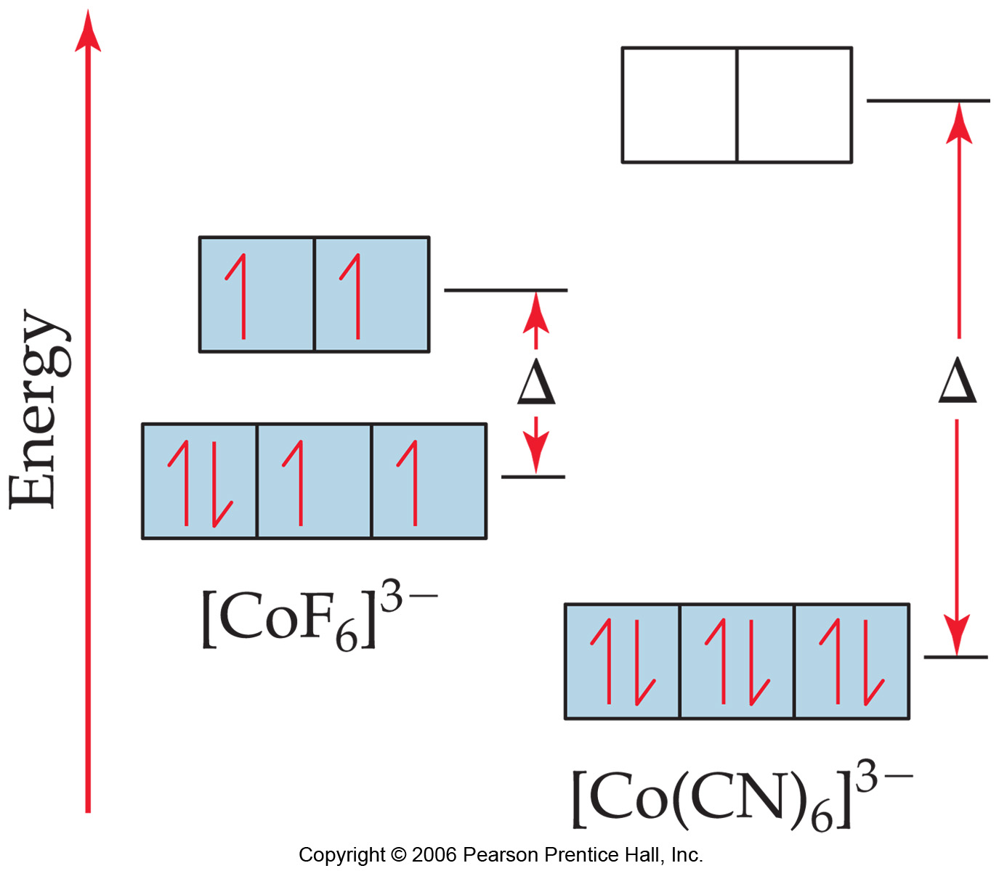
La configurazione elettronica cambia quando la
differenza di energia aumenta
“Basso spin”
“Alto spin”
Co(III) d⁶

Slide 19
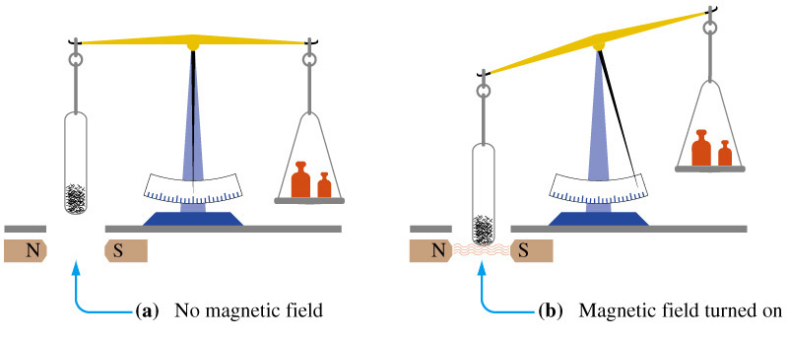
Sostanze Paramagnetiche sono attratte dal Campo Magnetico della Bilancia di Gouy
Paramagnetic Substances Contain Unpaired Electron Spins
UNPAIRED SPINS!

Slide 20
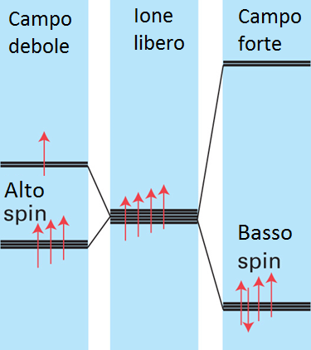
Configurazione d⁴
[Cr(H₂O)₆]²⁺
[Cr(CN)₆]⁴⁻
Δ_{O}< P
Δ_{O} > P
S = 2
S = 1

Slide 21
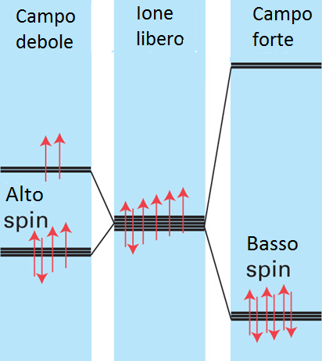
Ione Fe²⁺: configurazione d⁶
[Fe(H₂O)₆]²⁺
[Fe(CN)₆]⁴⁻
Δ_{o} basso
Alto spin
S=2
Δ_{o} elevato
Basso spin
S=0
Notes:
Figura 5

Slide 22
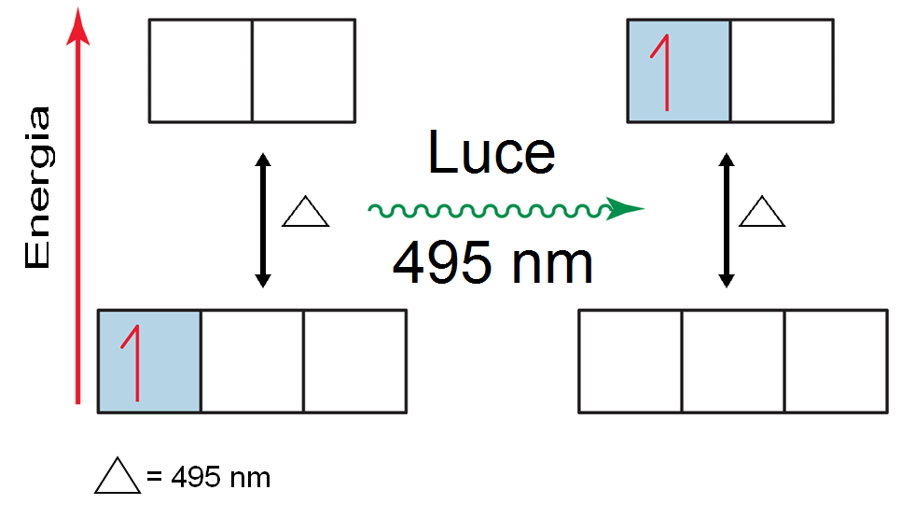
Transizioni elettroniche ed assorbimento di luce

Slide 23
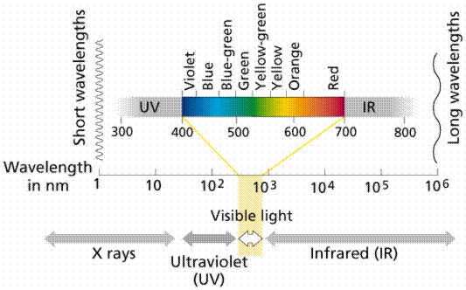
Uno ione metallico di transizione non complessato ha orbitali d degeneri.
In un complesso gli orbitali d sono separati in energia e sono possibili transizioni d-d a seguito dell’assorbimento di energia pari a Δo.
e_{g}
energia
e_{g}
d_{x2-y2} d_{z2}
d_{x2-y2} d_{z2}
Δ_{o}
t_{2g}
d_{xy} d_{xz} d_{yz}
t_{2g}
d_{xy} d_{xz} d_{yz}
Le energie richieste cadono nella regione
del visibile e i complessi dei metalli di
transizione sono colorati.
Δ_{o}= E = hν = hc/λ

Slide 24
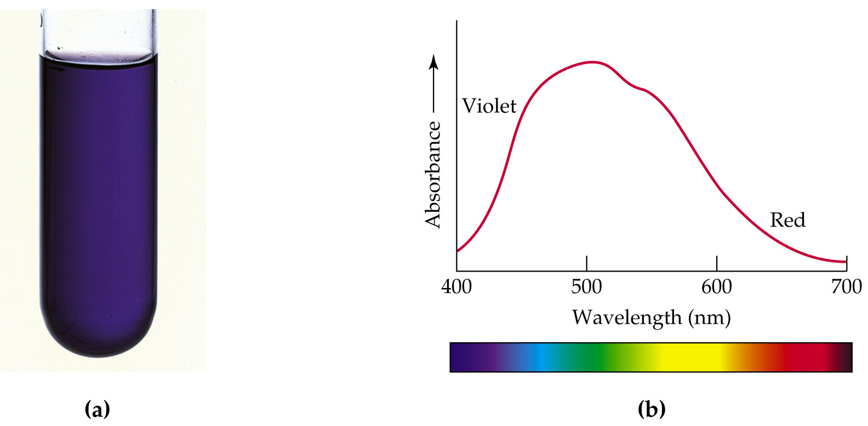
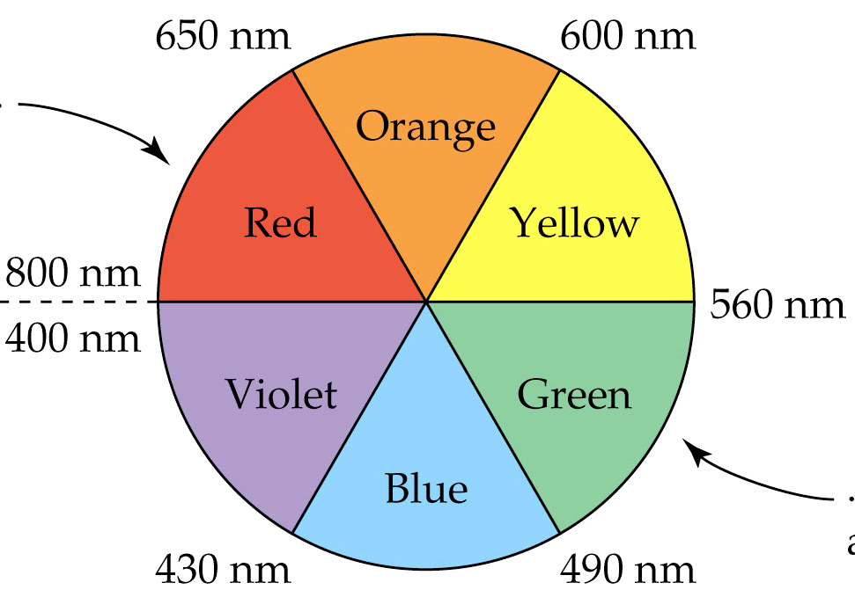
Le soluzioni di titanium(III) esaaquo appaiono violette per l’assorbimento della luce giallo - verde

Slide 25
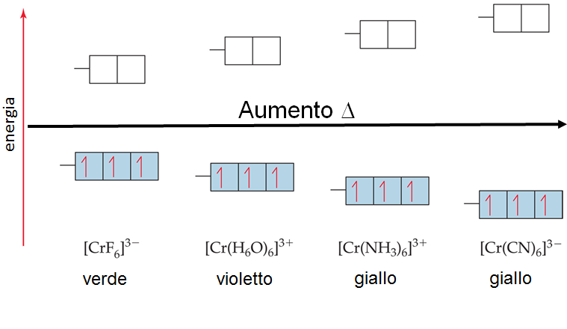
Serie Spettrochimica (forza di interazione dei leganti)
Aumento Δ
Cl⁻ < F⁻ < H₂O < NH₃ < en < NO₂⁻ < CN⁻

Slide 26
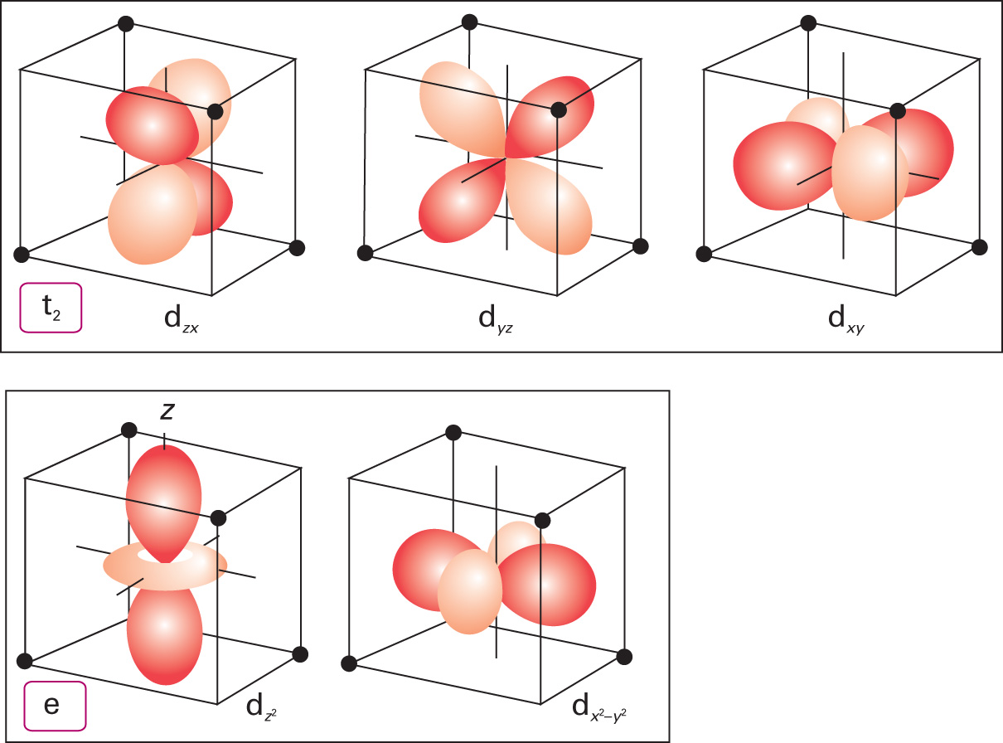
Complessi a geometria tetraedrica

Slide 27
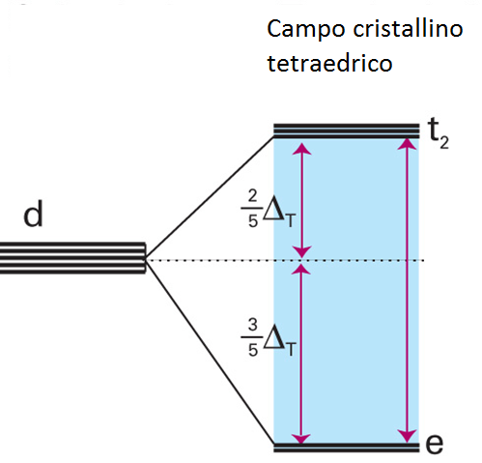
Poiché i leganti sono solo 4 e nessuno di loro punta direttamente sugli orbitali d
Δ_{T} < Δ_{O}
I complessi tetraedrici sono ad alto spin

Slide 28
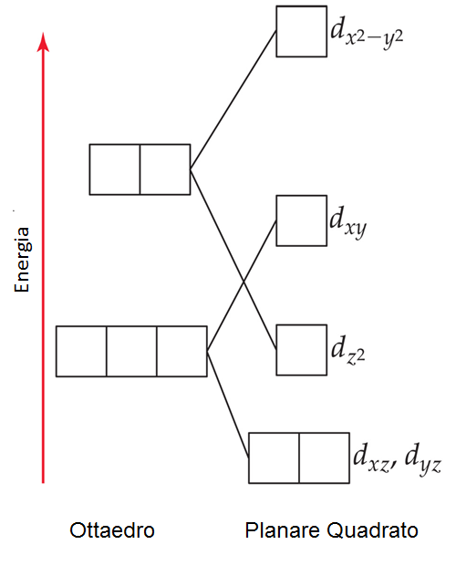
Complessi planare quadrato
Notes:
Figure: 24-35
Title:
Energies of the d orbitals in a square-planar crystal field.
Caption:
The boxes on the left show the energies of the d orbitals in an octahedral crystal field. As the two negative charges along the z-axis are removed, the energies of the d orbitals change, as indicated by the lines between the boxes. When the charges are completely removed, the square-planar geometry results, giving the splitting of d-orbital energies represented by the boxes on the right.

Slide 29
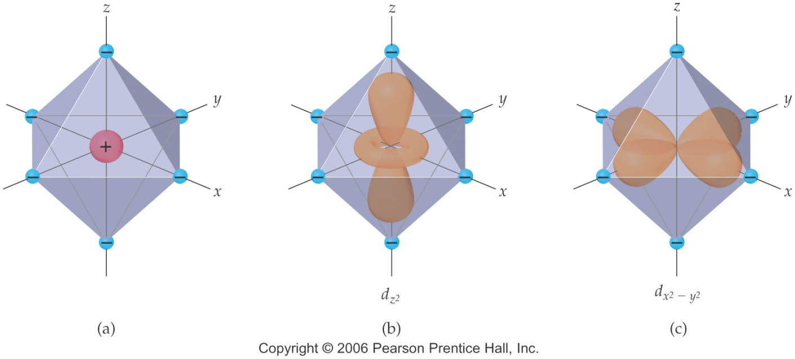
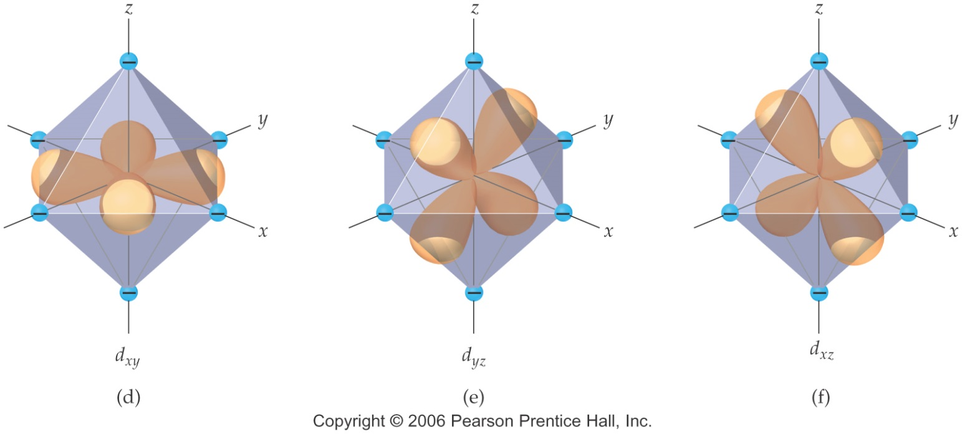

Slide 30
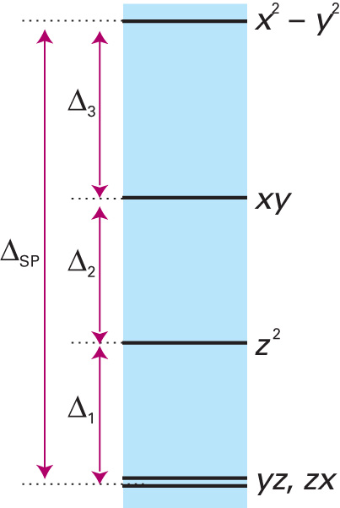
Complessi a geometria planare quadrata
Campo cristallino
planare quadrato
Lo splitting degli orbitali d vede il d_{x2-y2} più in alto in energia rispetto agli altri. Ciò favorisce complessi di metalli d⁸ a basso spin o di metalli di 4ª o 5ª serie di transizione (es. cis-platino)

Slide 31
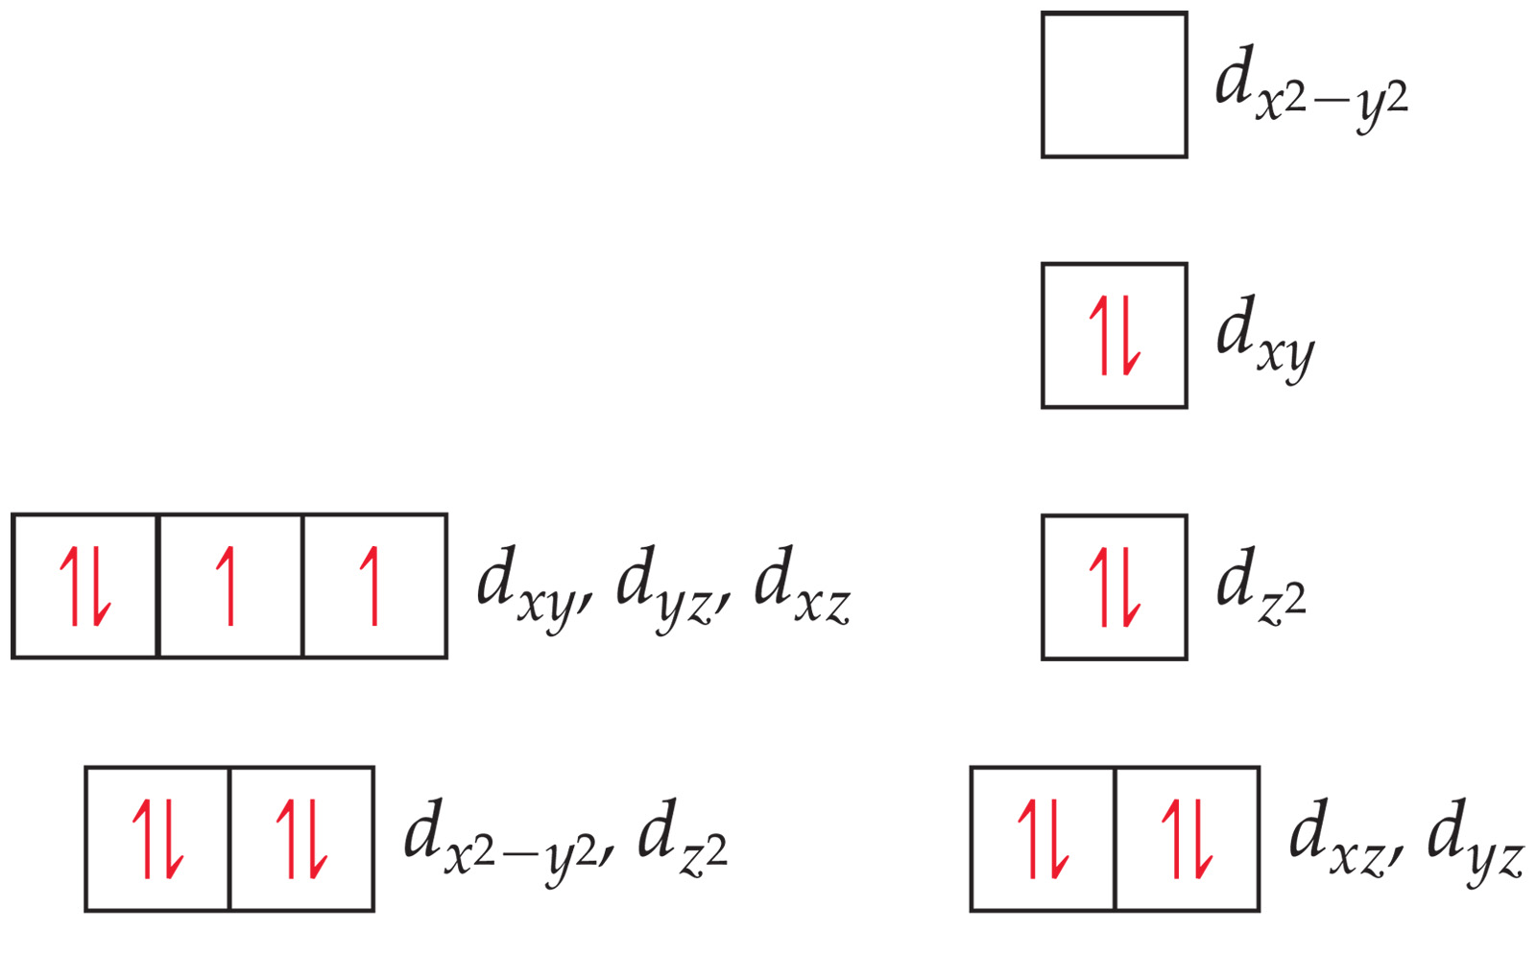
La coordinazione planare quadrata
è favorita rispetto alla coordinazione
tetraedrica nei complessi di metalli d⁸
Tetraedrica Planare Quadrata
Notes:
Figure: 24-35-01UNEx10
Title:
Sample Exercise 24.10
Caption:
Orbital diagrams of tetrahedral and square planar–complexes.

Slide 32
Distorsione di Jahn-Teller
Il teorema di Jahn-Teller stabilisce che:
Per una molecola non lineare in uno stato elettronico degenere, deve verificarsi una distorsione per ridurre la simmetria, rimuovere la degenerazione e diminuire l’energia del sistema.

Slide 33
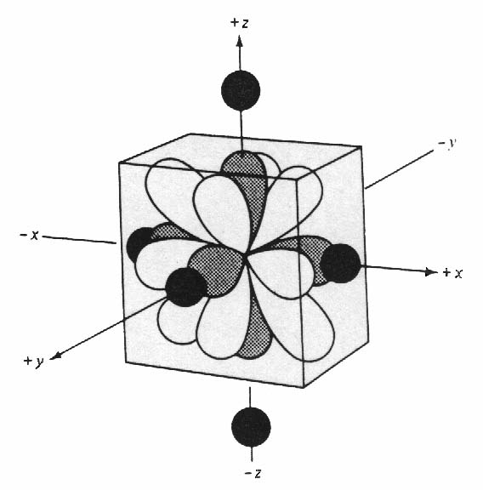
Distorsione tetragonale della geometria ottaedrica
Allontanando o avvicinando due leganti trans in un complesso ottaedrico (es. lungo l’asse z) si ottiene un complesso distorto tetragonalmente (O_{h} → D_{4h}).
gli orbitali senza componente z, d_{x}2_{-y}2 e d_{xy}, avranno un aumento corrispondente di energia.

Slide 34
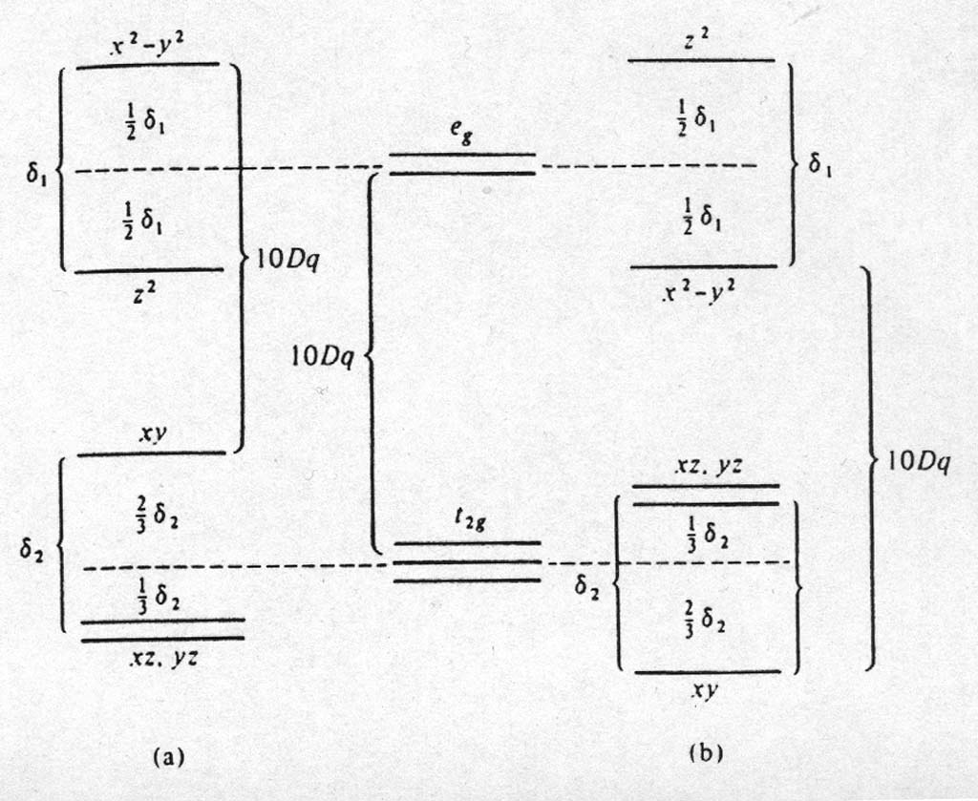
Allungamento Compressione
Il Teorema di Jahn-Teller non ci dice che tipo di distorsione può aver luogo
Per esempio, i leganti su z possono muoversi n allontanamento o in avvicinamento

Slide 35
I casi di distorsioni Jahn-Teller di complessi ottaedrici sono:
Numero di elettroni d: 1 2 3 4 5 6 7 8 9 10
Alto spin d d - f - d d - f -
Basso spin d d - f
d = debole effetto JT (orbitali t_{2g} occupati in modo disuguale)
f = forte effetto JT (orbitali e_{g} occupati in modo disuguale)

Slide 36
Principio Hard-Soft
NO

Slide 37
Acidi
Hard Soft
Elettronegatività Bassa Medio-alta
Dimensione Piccola Grande
Carica Alta Bassa
Acidi
Hard Soft Intermedi
Ioni blocchi s, f Blocco d
Blocco d lato destro
lato sinistro basso stato
alto stato oss. ossidazione
Li⁺,Na⁺,K⁺,Be²⁺,Mg²⁺ Cu⁺,Ag⁺,Au⁺ Fe²⁺,Co²⁺,Ni²⁺
Ca²⁺,Sr²⁺,Mn²⁺,Al³⁺ Tl⁺,Hg⁺,Pd²⁺ Cu²⁺,Zn²⁺,Pb²⁺
Sc³⁺,Ga³⁺,In³⁺,La³⁺ Cd²⁺,Pt²⁺,Hg²⁺ Sn²⁺,Sb³⁺,Bi³⁺
Ce³⁺,Gd³⁺,Cr³⁺,Co³⁺ Pt⁴⁺,Te⁴⁺,Tl⁺³ Rh³⁺,Ir³⁺,Ru²⁺
Fe³⁺,As³⁺,Ti⁴⁺,Zr⁴⁺ Os²⁺
Sn⁴⁺

Slide 38
Basi
Hard Soft
Elettronegatività Molto alta Medio-alta
Dimensione Piccola Grande
Basi
Hard Soft Intermedie
H₂O,OH-,F-,CH₃CO₂⁻ R₂S, RSH, RS⁻ N³⁻, N₂, Br⁻
PO₄⁻,SO₄⁻,Cl⁻,CO₃²⁻ I⁻,R₃P, R₃As C₅H₅N, C₆H₅NH₂
ClO₄⁻,NO₃⁻,NH₃ CO, C₂H₄ SO³⁻, NO²⁻
SCN (N legato) SCN (S legato)
(CH₃)₂SO (O legato) (CH₃)₂SO (S legato)

Slide 39
Principio Hard and Soft Acids and Bases (HSAB)
Acido Soft preferisce Base Soft
Acido Hard preferisce Base Hard
“un metallo hard lega facilmente ed in modo stabile un legante hard
un metallo soft lega facilmente ed in modo stabile un legante soft”
-
-
CuF + I
CuI + F
ZnI
+HgCl
ZnCl
+ HgI
2
2
2
2

Slide 40
Interazione
Hard-Hard
di natura
principalmente
ionica

Slide 41
Interazione
Soft-Soft
di natura
principalmente
covalente

Slide 42
residui aminoacidici di proteine
Aminoacido R
Aminoacido R
istidina
tirosina
H
metionina
aspartato
cisteina
glutamato
Hard
Soft

Slide 43
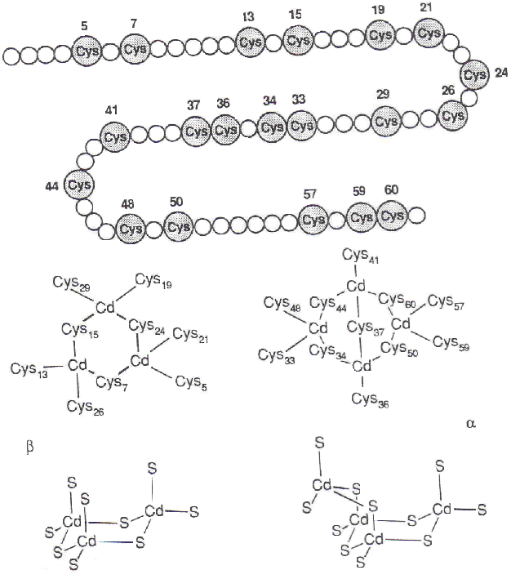
Metallotioneine
Utilizzando il concetto hard-soft
Si comprende la loro attività biologica
30-35% degli aminoacidi sono cisteine con gruppi soft –SH
Motivi ripetuti Cys-X-Cys etc…
coordinazione di ioni metallici soft come Cd²⁺, Hg²⁺, Pb²⁺, Zn²⁺.
funzione biologica delle metallotioneine è di proteggere le cellule da metalli pesanti tossici

